Slide 1


Slide 2

OBJETIVOS DO DESENVOLVIMENTO SUSTENTÁVEL
Fonte: Organização das Nações Unidas (2015).

Slide 3
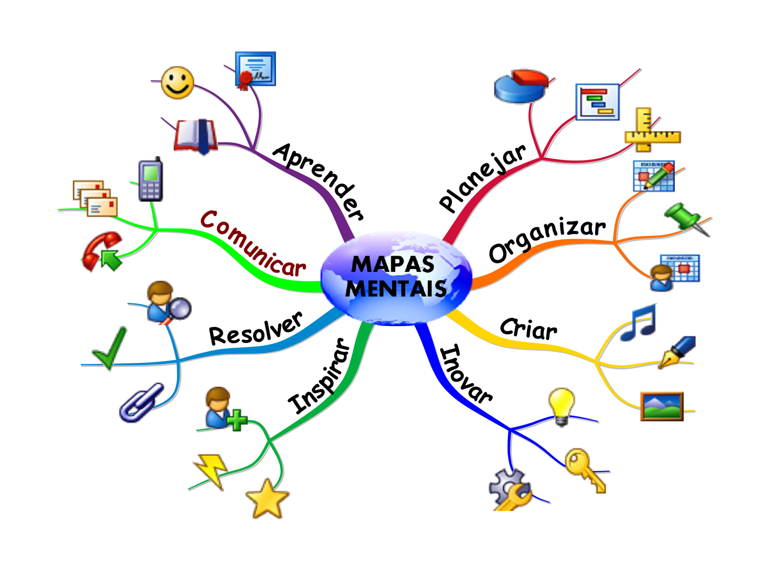
MAPA MENTAL
Fonte: Tony Buzan Psicólogo Inglês
Um mapa mental é uma ferramenta utilizada para organizar, memorizar ou analisar um conteúdo em específico.
É uma ferramenta que permite a memorização, organização e representação da informação com o propósito de facilitar os processos de aprendizagem, administração e planejamento organizacional, assim como, a tomada de decisão.

Slide 4
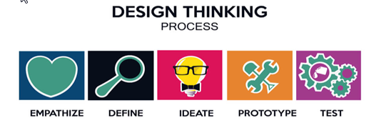
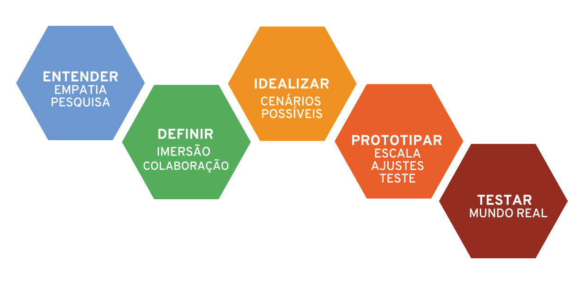
DESIGN THINKING
É uma abordagem que busca a solução de problemas de forma coletiva e colaborativa. (Endeavor, 2018).

Slide 5

EQUIPE: 01 – APLICATIVO DE VAGAS DE EMPREGOS E SERVIÇOS PRESTADOS – FISÍCA E JURÍCA
SEM NOME?
EQUIPE: 02 – BORDARTE
LOJA DE ARTESANATO
EQUIPE 03 – DISPOSTIVO DE ALERTA PARA CADEIRA DE BEBÊ
EQUIPE 04 – CADASTRO DE COMPRAS ONLINE – SUPERMERCADO
EQUIPE 05 – WAZE
EQUIPE 06 – PRESTAÇÃO DE SERVIÇOS – MEU SERVIÇO
EQUIPE 07 – ALIMENTAÇÃO ALTERNATIVA

Slide 6


Slide 7
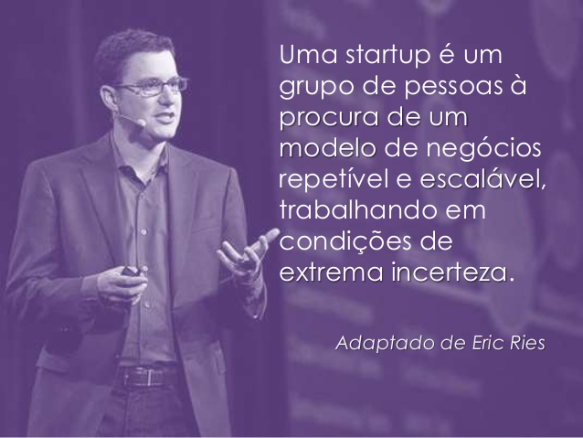

Slide 8



Slide 9
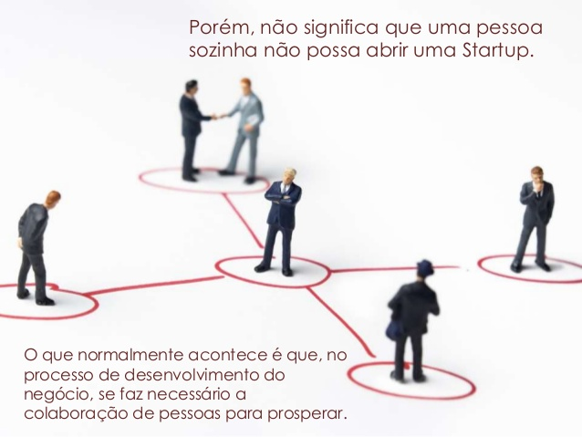

Slide 10


Slide 11


Slide 12


Slide 13


Slide 14


Slide 15


Slide 16


Slide 17
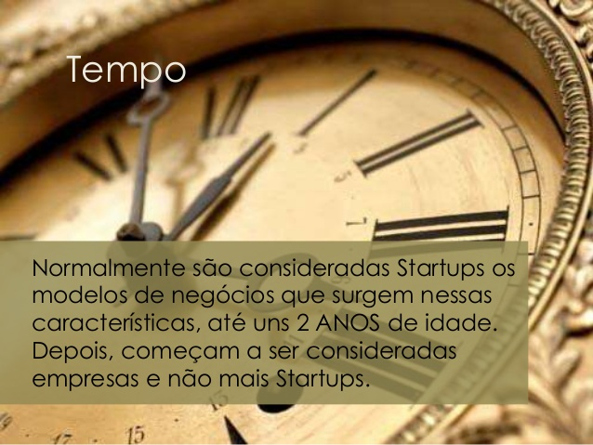

Slide 18


Slide 19

15 STARTUPS DE SUCESSO NO BRASIL PARA SE INSPIRAR

Slide 20
Buscapé
É um comparador online de preços e veio ao mundo em 1999. O investimento inicial foi simplesmente R$400 do seu fundador, Romero Rodrigues, e três colegas.
Easy Taxi
Lançado no mercado em abril de 2012 pelo mineiro Tallis Gomes, Easy Taxi é um dos cases mais bem sucedidos de nossa lista. Com o princípio básico de ligar taxistas a quem precisa de um táxi, o aplicativo para celulares cresceu. E vem crescendo de forma muito rápida.
Um dos segredos são os constantes e milionários aportes que a startup recebe de investidores. Hoje, com seus mais de 90 mil taxistas e mais de 3 milhões de usuários, o Easy Taxi atue em 29 cidades do exterior e em 27 cidades do Brasil.
Resultados Digitais
A empresa iniciou suas atividades em 2011, com sede em Florianópolis. Seu produto é um software de gestão de marketing digital, o RD Station.
Ele oferece: e-mail marketing, gestão de mídias sociais, landing pages, gestão de leads, SEO, automação de marketing e análise de performance. Tudo integrado de uma forma simples e poderosa.

Slide 21
TruckPad
Voltado para caminhoneiros, o aplicativo foi fundado por Carlos Mira, um ex-investidor. A ideia nasceu após uma aula em Stanford, na qual ouviu do professor que o futuro da tecnologia unia as ideias mobile, social e cloud. Nasceu assim o projeto de uma rede de caminhoneiros, englobando serviços e ofertas.
O TruckPad é uma ferramenta que auxilia os caminhoneiros a conseguirem cargas e vice-versa. O aplicativo é voltado para cerca de 1 milhão de caminhoneiros que são donos dos próprios caminhões, sem vínculos com transportadoras.
Meus Pedidos
Um aplicativo para aposentar o talão de vendas, blocos e planilhas. Foi criado em Santa Catarina e funciona em tablets e smartphones. Permite que o vendedor faça um histórico de seus negócios, anote detalhes das visitas e tenha o mapa do local da transação. Dessa forma ele adquire um registro da evolução de suas vendas, comissão e desempenho.
Em três anos, a empresa conquistou mercado no Brasil e em países como Venezuela, Portugal e Espanha. Além de receber um investimento Series A da Monashees e Qualcomm.

Slide 22
Sambatech
Destaque no mercado de distribuição de vídeos ao vivo, a startup integra o MIT Startup Exchange, programa exclusivo do MIT (Massachusetts Institute of Technology) com uma tecnologia própria.
Esta é apenas uma das grandes conquistas desta empresa mineira que oferece soluções para mais de 500 clientes em oito países. Possui escritórios em Belo Horizonte, São Paulo, Miami e Buenos Aires. Reconhecida como “o YouTube para empresas”, recebeu investimento da DFJ FIR Capital.
ClickBus
A plataforma oferece passagens rodoviárias pela internet, com bilhetes para mais de 3.500 destinos. Sem cobrar taxa de conveniência do passageiro. Basta escolher o trecho pelo site e retirar a passagem no guichê da companhia.
Surgiu em 2013 e recebeu, entre os diversos aportes, investimento da Rocket Internet.
Chaordic
A Chaordic, empresa especializada em personalização para e-commerce, em cinco anos cresceu de seis para 120 pessoas. Com isto se pode ter uma ideia do sucesso da plataforma que criou algoritmos para recomendar às pessoas alguns produtos de que elas possam gostar.
O objetivo é aumentar a taxa de conversão das lojas virtuais. Hoje, o Chaordic tem 15 dos 20 maiores players de e-commerce entre seus cliente

Slide 23
Kekanto
Um indicativo de restaurantes e lugares de grande qualidade no mercado, o Kekanto tem como meta ser “alguém” de confiança para poder dar dicas aos amigos de seus usuários.
Presente em 15 países, recebeu aporte milionário do fundo brasileiro W7 Brazil Capital, além dos fundos Accel Partners e Kaszek Ventures.
Zero Paper
São 450 mil usuários usando esse sistema de gestão financeira. Pode ser usado por quem não tem qualquer conhecimento de finanças. A startup brasileira foi comprada recentemente pela Intuit, companhia americana de softwares de gestão financeira.
O produto da Zero Paper é direcionado a profissionais autônomos, empreendedores individuais e microempresas, e pode ser acessado pela internet gratuitamente ou por meio de pacotes de serviços.

Slide 24
Conta Azul
Do mesmo segmento da Zero Paper, a Conta Azul é uma startup que já se tornou referência internacional, sendo citada em matérias como da prestigiada revista Forbes. O motivo? Talvez a Conta Azul seja a primeira startup brasileira a conquistar o bilhão.
Fundada em 2011, oferece um software de gestão totalmente online, com foco em micro e pequenos empresários. Participou de várias rodadas de investimento, inclusive no Vale do Silício. Já são mais de 400 mil empresas que contam com os seus serviços.
Rock Content
Fundada por três experientes profissionais do mercado de Marketing Digital, a Rock Content hoje é referência em marketing de conteúdo. Eles acreditam na evolução do relacionamento entre pessoas e empresas, por meio de conteúdo de qualidade.

Slide 25
Descomplica
O Descomplica foi criado em 2011 pelo professor de física Marco Fisbhen. Com foco no Exame Nacional do Ensino Médio (Enem), é a maior plataforma online de educação do Brasil.
A empresa recebeu investimento do investidor do Facebook, Peter Thiel, e de diversos fundos do Vale do Silício.
GetNinjas
Fundado em 2011, o GetNinjas funciona como uma plataforma para contratação de serviços como reformas, limpeza, assistência técnica, entre outros.
Eduardo L’Hotellier é o cofundador e CEO da empresa, que foi eleita no ano passado a melhor startup brasileira de 2012 pelo The Next Web.
GuiaBolso
É um aplicativo de gestão financeira que ajuda milhares de pessoas a controlar os gastos e usar melhor seu dinheiro. Ele oferece ferramentas que permitem ficar a par do orçamento em tempo real.
É uma das startups mais promissoras do país, por ter identificado uma necessidade do público em geral e oferecido uma solução prática e simples de usar.

Slide 26
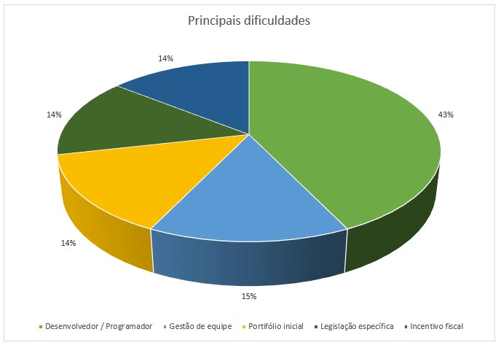

Slide 27
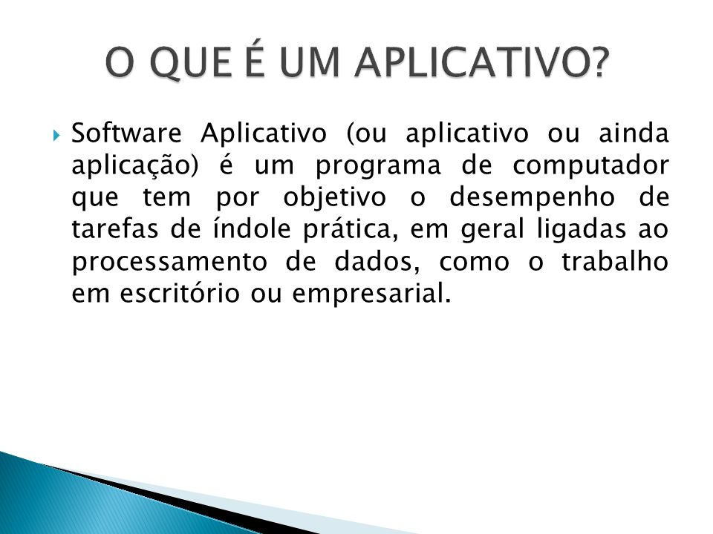


Slide 28
BIZEXPENSE
Este aplicativo permite ao empresário o controle de seus gastos. Por ele, é possível criar categorias e subcategorias de gastos e fazer gráficos. O empresário também consegue usar a câmera fotográfica do celular para scanner de recibos e exportar os dados para uma planilha do Excel. Disponível da Apple Stores. Grátis.
SENDGIN
Mais que um organizador, o Sendgine dá um novo sentido à sua caixa de emails. Eles organiza a longa lista de correspondência indesejada entre contatos, cria uma página para cada novo projeto da empresa, apontando prazos de finalização anteriormente definidos.
PAI
Criado pelo Instituto Brasileiro de Planejamento Tributário (IBPT), o Pai tem como objetivo dar uma base de sustentação para negócios em fase inicial ou para empresa que, já experimentadas, precisam de suporte para amadurecimento de gestão. O programa oferece assessoria sobre assuntos como preço médio de mercadorias e serviços, custo tributário por nota emitida, fluxo de caixa, controle de estoque e projeção de custos. É gratuito e acessado por diversos sistemas operacionais.

Slide 29
DROPBOX
Já consolidado no universo corporativo, o programa armazena arquivos em nuvens e permite seu compartilhamento com outras pessoas. Também é possível sincroniza-lo com outros equipamentos. O download pode ser feito por iPhone, iPad, Android, BlackBerry, PC, Mac e Linux. Existe uma versão gratuita e outra paga, com um número maior de funcionalidades.
SIMULADOR DE IMPORTAÇÃO
O simulador de importação é um aplicativo de comércio exterior para as plataformas ios, android e web que auxilia os empreendedores a calcularem o custo estimado da compra de mercadorias importadas do exterior, bem como a possível lucratividade desta operação comercial. O aplicativo é gratuíto.
SAMCARD
O aplicativo Samcard é usado para fotografar o cartão de visita de uma pessoa ou empresa. Em seguida, o programa passa automaticamente as informações lidas para a lista de contatos do iPhone. Tem uma versão gratuíta e outra, mais completa, paga.

Slide 30
INTERCOM
O Intercom permite filtrar informações, autorizar negócios e ter acesso fácil aos dados de seus contatos profissionais, como nome, idade, empresa e cidade de origem. O aplicativo é recomendável para o contato entre empresas e clientes, priorizando ofertas sob medida.
EVERNOTE
O aplicativo ajuda a armazenar arquivos de texto, áudio e imagens e permite o compartilhamento com outras pessoas. É possível sincronizá-lo com smartphones, tablets e desktops. Tem versões para diversos sistemas operacionais, como iOS, Android, Windows Phone e BlackBerry. O aplicativo tem uma versão gratuita e outra paga, com mais funcionalidades.
APPMESH
Este é um aplicativo de venda. O ponto alto, no entanto, fica para a sua interface simplificada. É feito para vendas a pronta entrega e funciona em dispositivos móveis, como tablets e smartphones.
VALIDATION BOARD (Conselho de validação)
Altamente recomendável para donos de startups que precisam testar suas novas ideias de negócios, criando para tanto um display virtual. O aplicativo tem uma versão grátis e pode ser acessado por dispositivos móveis como smartphones e tablets.

Slide 31




